Slide 1

Концепция управления элитным ЖК
От киберфизической системы к единой цифровой среде здания

Slide 2
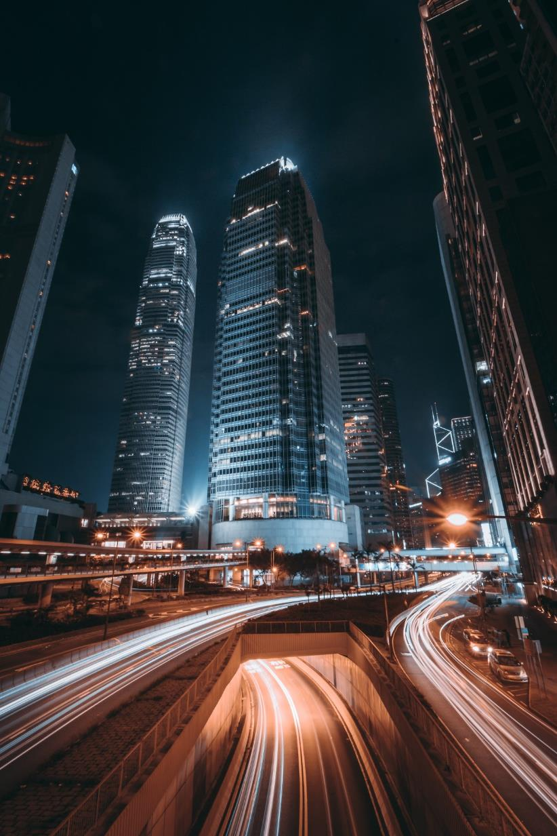







ИНТЕГРАЦИЯ
УПРАВЛЕНИЕ ИНЖЕНЕРНЫМИ СИСТЕМАМИ
АВТОМАТИЗИРОВАННАЯ ДИСПЕТЧЕРСКАЯ
УПРАВЛЯЮЩАЯ КОМПАНИЯ
умная квартира
умный ЖК
умный город
ИНТЕГРАЦИЯ С ВНЕШНИМИ И ГОРОДСКИМИ СЛУЖБАМИ

Slide 3



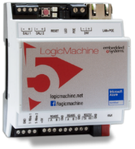




АРХИТЕКТУРА СИСТЕМЫ
УРОВЕНЬ КВАРТИРЫ
Управление освещением
Контроль протечек
Управление электропитанием
Управление системами вентиляции
Управление настройками климата
Управление механизмами штор и жалюзи
Возможность подключения любых приборов и устройств с выходом в IP

Slide 4

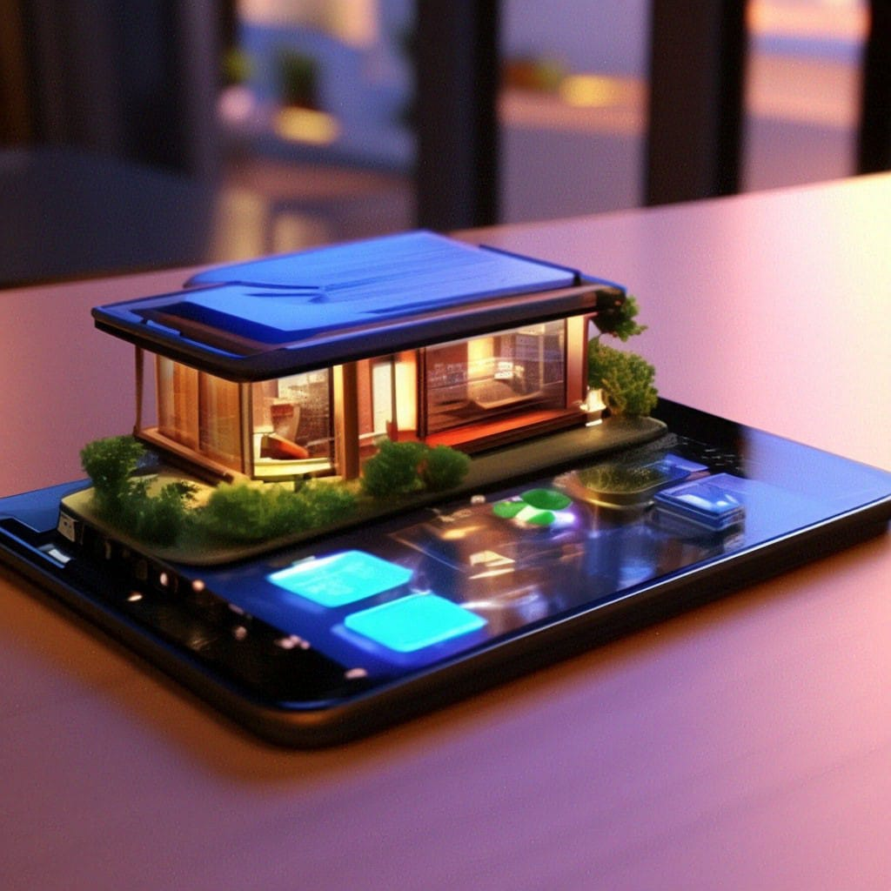
УРОВЕНЬ КВАРТИРЫ
Умная квартира ИПК «ЕСЦУЗ»
MQTT
REST API
REST API
HTTP
Сервер CCTV CAM
Сервер СКУД
Сервер системы АПС
KNX
KNX
АДИС
ЭОМ
СОТ
СВД
СОТС
СКУД
АПС

Slide 5












АРХИТЕКТУРА СИСТЕМЫ
УРОВЕНЬ ЖК
ИПК «ЕСЦУЗ»
Контроль персонала/ выполнения заявок жителей
СКУД(контроль доступа в паркинг, подъезд)
LM этажа
Сервера видео-наблюдения
App подготовки телеметрии
UIO16 этаж
CAN-DALI этаж
Домофон
Парковки
РЕЛЕ И ДИММЕРЫ
ОБОГРЕВ ПАНДУСОВ
ОСВЕЩЕНИЕ ПАРКИНГА, ПРИДОМОВОЙ ТЕРРИТОРИИ, ОБЩИХ ЗОН
АВАРИЙНЫЕ ДАТЧИКИ
СЧЕТЧИКИ

Slide 6
УРОВЕНЬ ЖК
Видеонаблюдение
Домофон
Шлагбаум
Телеметрия
Взаимодействие
Квартира
Видеонаблюдение
MQTT
REST API
REST API
HTTP
Сервер CCTV CAM
Сервер СКУД
LoRaWAN
Станция оповещения
Сервер системы АПС
KNX
KNX
АДИС
ЭОМ
СОТ
СВД
СОТС
АСКУЭ
СОУЭ
АПС
Фасад
СКУД

Slide 7






500+
проектов
100+
РОССИЯ
партнеров
14 лет
в России

Slide 8
ОСТАЛИСЬ
ВОПРОСЫ?
СВЯЖИТЕСЬ
С НАМИ!
Дмитрий Сасс
генеральный директор
Андрей Фуртат
директор проектного
департамента
dmitry.sass@lm.net.ru
+7 (916) 141-81-71
andrey.furtat@lm.net.ru
+7 (916) 682 67 93

